Slide 1
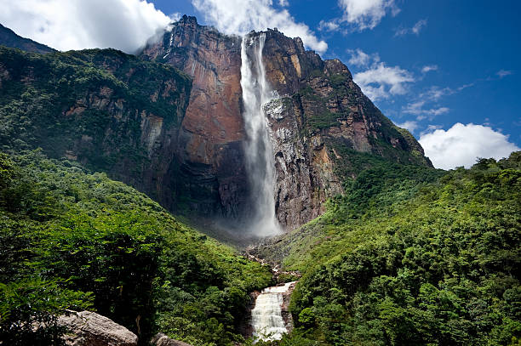
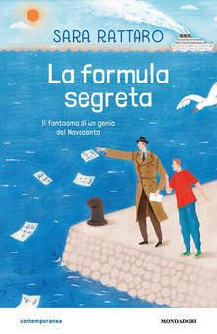
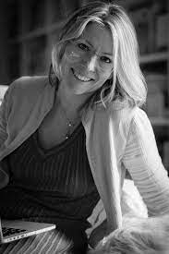
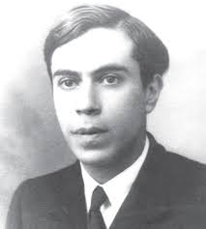
LA FORMULA SEGRETA
TITOLO= LA FORMULA SEGRETA
AUTORE= SARA RATTARO
CASA EDITRICE= MONDADORI
ILLUSTRAZIONI= ANNA PIROLLI
ETÀ DI LETTURA= DA 11 ANNI
DATA DI USCITA= 2020
N° PAGINE= 144
TRAMA
Un padre e un figlio sulle tracce di Ettore Majorana, fisico rivoluzionario e geniale. Quanti secondi impiega l'acqua di un lavandino tappato per allagare una scuola? Prima di una verifica di Matematica, Matteo tenta questo singolare esperimento, che gli costerà una convocazione in presidenza con i genitori.

Slide 2
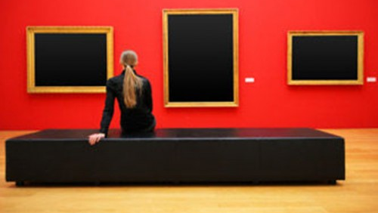
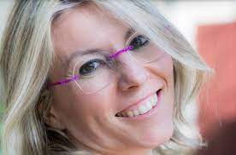
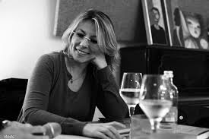
Si laurea in biologia nel 1999 e successivamente in scienze della comunicazione nel 2009. Il suo primo romanzo dal titolo Sulla sedia sbagliata viene pubblicato nel 2010 da Morellini editore.
Il romanzo Non volare via ha vinto il Premio città di Rieti 2014. Niente è come te ha vinto il Premio Bancarella 2015.
Nel 2015 è stata nominata ambasciatrice EXPO.

Slide 3
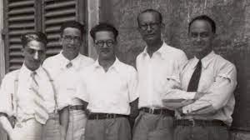
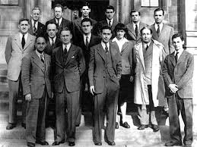
I ragazzi di Via Panisperna
Dopo alcuni esperimenti in laboratorio con atomi nucleari bombardati da neutroni, contribuirono anche all’invenzione della bomba nucleare.
l gruppo nacque grazie all'interessamento di Orso Mario Corbino, fisico, già ministro, senatore e direttore dell'Istituto di fisica di via Panisperna, il quale riconobbe le qualità di Enrico Fermi e si adoperò perché fosse istituita per lui nel 1926 la prima cattedra italiana di fisica teorica.
Curiosità
A essi è dedicato un film risalente al 1989 racconta la storia di n gruppo di giovani di grande impegno e talento che, sotto la guida di Enrico Fermi, riesce a portare a termine, nell'istituto di fisica di Via Panisperna, il primo esperimento nucleare.

Slide 4
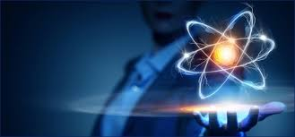
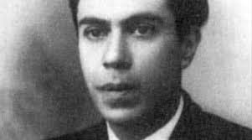
Nasce nel 1906 a Catania.
Majorana fu un bambino prodigio, già all'età di cinque anni era in grado di svolgere mentalmente calcoli complicati e si dedicò autonomamente allo studio della fisica, che sin da piccolo lo affascinava.
Possedeva un’ottima cultura umanistica e un fine senso dell’umorismo.
Terminò le elementari e successivamente il ginnasio, completato in quattro anni.
Anche quando la sua famiglia si trasferì a Roma lui continuò comunque a frequentare il liceo.

Slide 5
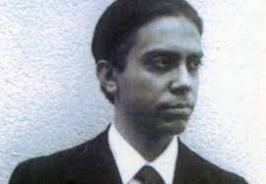
«Sono nato a Catania il 5 agosto 1906. Ho seguito gli studi classici conseguendo la licenza liceale nel 1923; ho poi atteso regolarmente agli studi di ingegneria a Roma fino alla soglia dell'ultimo anno. Nel 1928, desiderando occuparmi di scienza pura, ho chiesto e ottenuto il passaggio alla facoltà di fisica e nel 1929 mi sono laureato in fisica teorica sotto la direzione di S.E. Enrico Fermi svolgendo la tesi: "La teoria quantistica dei nuclei radioattivi" e ottenendo i pieni voti e la lode. Negli anni successivi ho frequentato liberamente l'Istituto di Fisica di Roma seguendo il movimento scientifico e attendendo a ricerche teoriche di varia indole. Ininterrottamente mi sono giovato della guida sapiente e animatrice di S.E. il prof. Enrico Fermi.»
Lettera di Enrico Fermi
A Ettore Majorana

Slide 6
«Quando la scienza viene usata contro l’uomo e contro la natura non si può più parlare di libertà e credo che nessun riconoscimento o premio importante possa alleviare il senso di colpa con il quale degli uomini così intelligenti hanno dovuto convivere fino alla loro morte»
Dal libro La formula segreta

